Slide 1
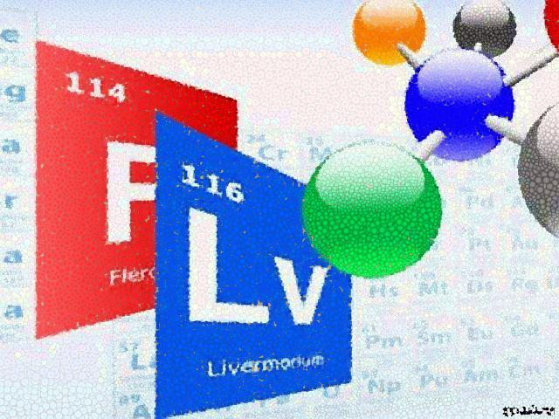
Положение металлов
в Периодической системе,
особенности строения их атомов, физические свойства

Slide 2
92 металла

Slide 3
Металлы IA группы называются щелочными металлами

Slide 4
Восстановительные свойства
Ме⁰ – ē → Ме⁺
Гидроксиды щелочных металлов – щёлочи
Имеют один электрон на внешнем уровне

Slide 5
Восстановительные свойства
усиливаются сверху вниз
Растёт способность к отдаче внешнего электрона
Увеличиваются радиусы атомов
Химическая активность увеличивается

Slide 6
В реакциях отдают два электрона
Ме⁰ – 2ē → Ме²⁺
Являются сильными восстановителями
Металлы IIA группы являются типичными металлами

Slide 7
Щелочноземельные элементы

Slide 8
На внешнем уровне 3 электрона
Ме⁰ – 3ē → Ме³⁺

Slide 9
На внешнем уровне 1-2 электрона, остальные –
на предвнешнем
Элементы побочных подгрупп все являются металлами

Slide 10
ЗАПОМНИТЕ!
У металлов сравнительно большие радиусы атомов
Их внешние электроны значительно удалены от ядра и слабо с ним связаны
Содержат на внешнем уровне от 1 до
3 электронов

Slide 11
ЗАПОМНИТЕ
Они легко отдают электроны, превращаясь при этом в положительные ионы
Они являются восстановителями
Металлы не могут присоединять электроны

Slide 12
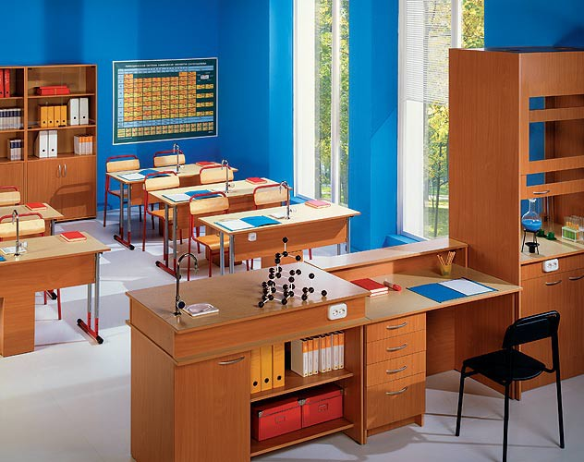
Деление элементов на металлы и неметаллы условно

Slide 13
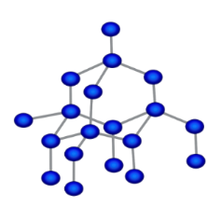
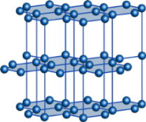
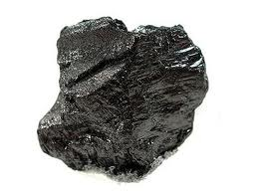
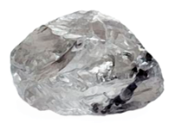
Неметалл
Металл
Алмаз
Графит
α - Sn
β - Sn
Серое олово
Белое олово
Sn
С

Slide 14
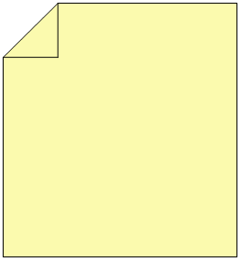
Zn, Cr, Al и другие –
типичные металлы
Te, I – типичные
неметаллы
Образуют оксиды и
гидроксиды
амфотерного
характера
Обладают
свойствами,
характерными
для металлов

Slide 15
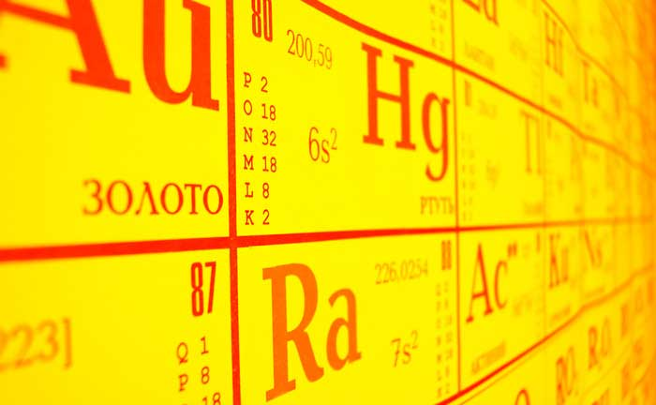
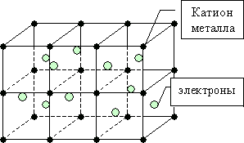
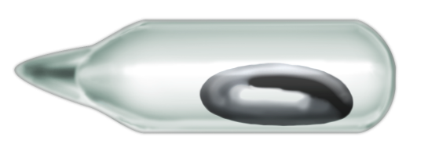
Металлическая химическая связь
Твёрдое агрегатное состояние,
исключение – ртуть

Slide 16
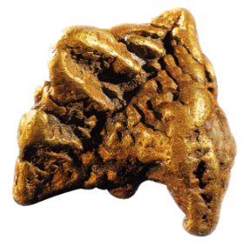
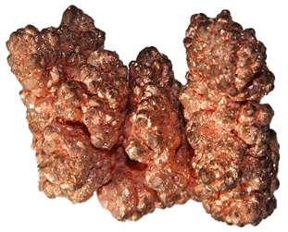
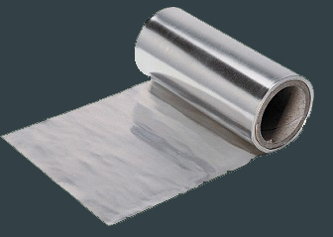
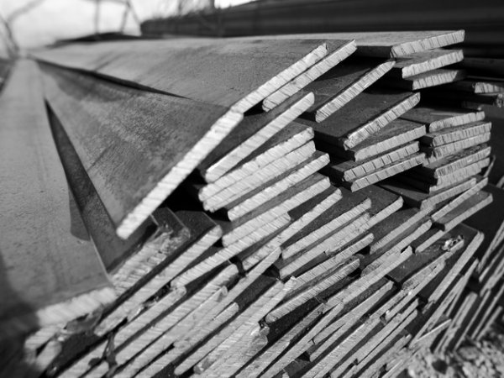
Характерен белый или серый цвет
Au
Cu
Характерна пластичность

Slide 17
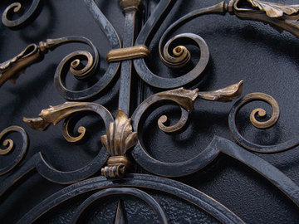
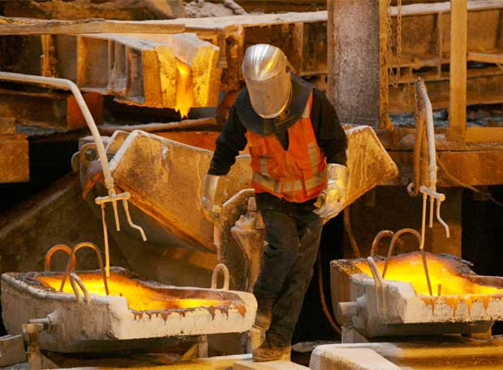
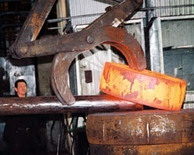

Slide 18
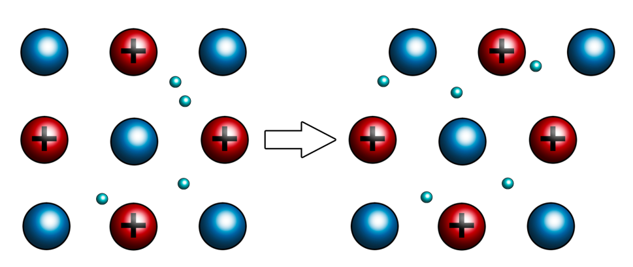
Характерен белый или серый цвет
Au
Cu
Характерна пластичность

Slide 19
Наиболее пластичные металлы:
Au
Ag
Cu

Slide 20
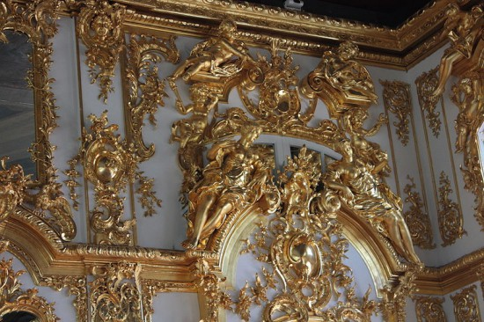

Slide 21
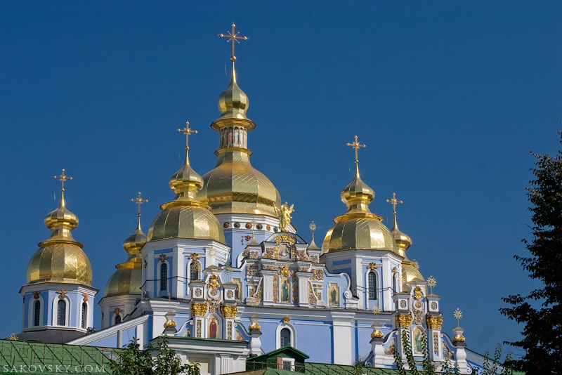

Slide 22
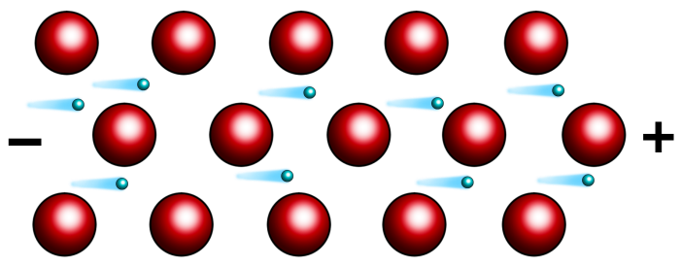
Характерна электропроводность
При нагревании снижается электрическая проводимость металлов.
При охлаждении, электропроводность металлов усиливается, и вблизи абсолютного нуля переходит в сверхпроводимость.

Slide 23
Наиболее электропроводны:
Ag, Cu
Наименее электропроводны:
Mn, Pb, Hg, W

Slide 24
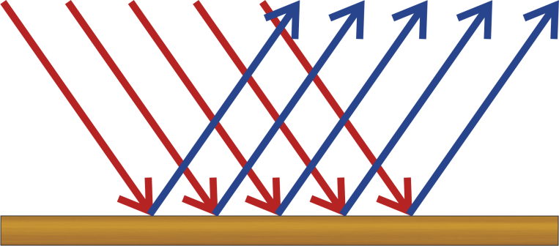
Характерна теплопроводность
Характерен металлический блеск

Slide 25
Лучше всего отражают свет:
Pd
Hg
Ag
Cu

Slide 26
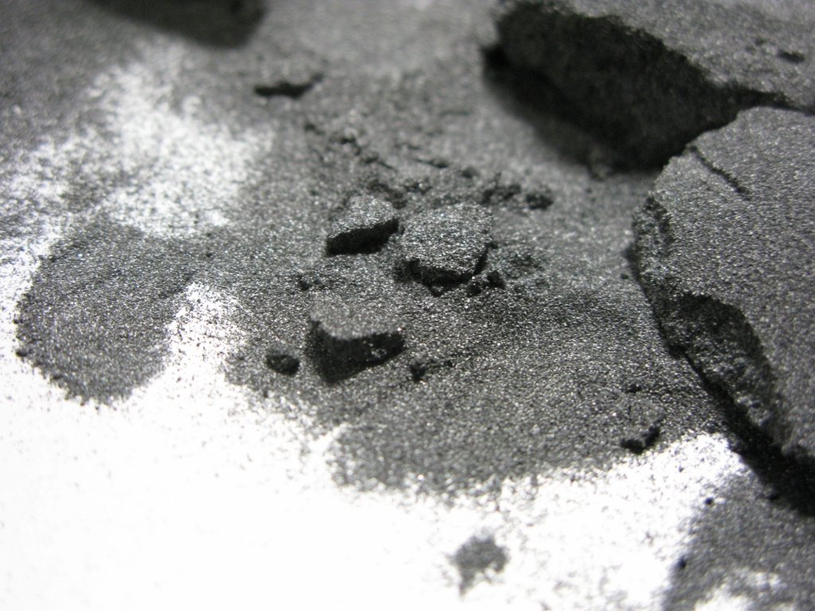
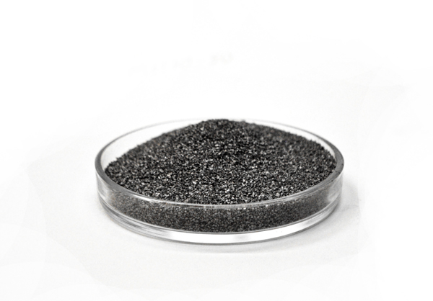

Slide 27
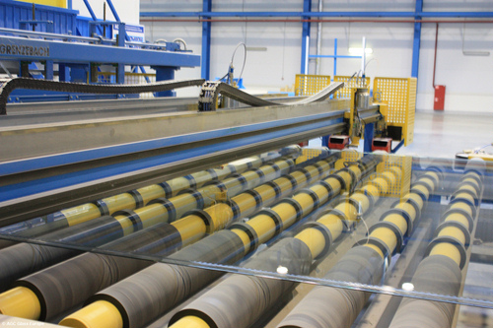
Из алюминия,
серебра и палладия изготавливают зеркала

Slide 28
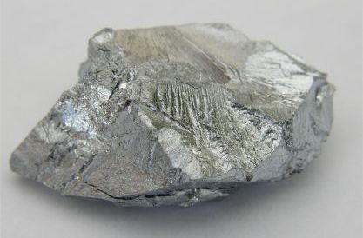
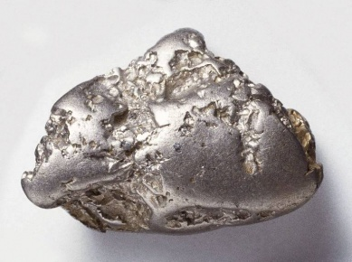
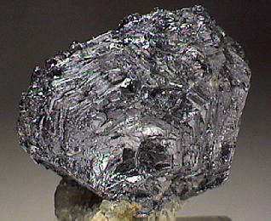
Самые твёрдые металлы – это металлы
побочной подгруппы VIA группы
Хром
Титан
Молибден

Slide 29
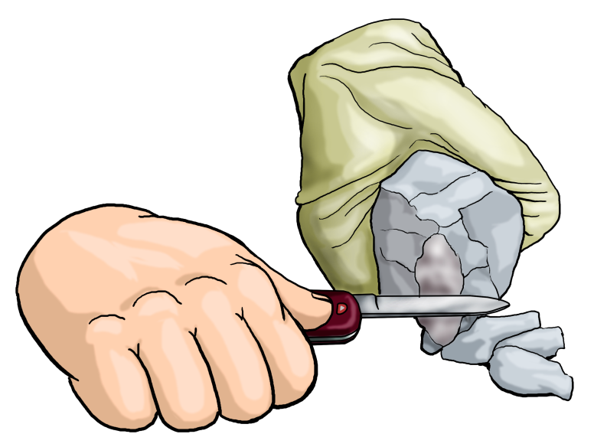
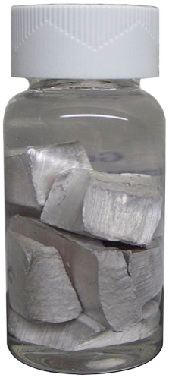
Самые мягкие – щелочные металлы
Натрий

Slide 30
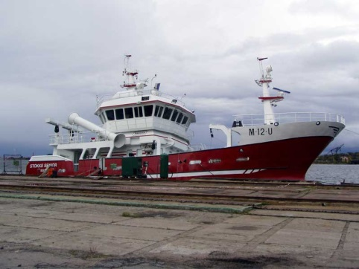
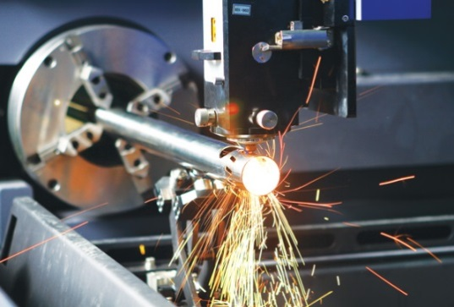
Лёгкие (плотность < 5 г/см³ )
По плотности
Тяжёлые (плотность > 5 г/см³ )
Лёгкие металлы: щелочные и щелочноземельные металлы, алюминий.
Из переходных металлов к ним относятся скандий, иттрий и титан.

Slide 31
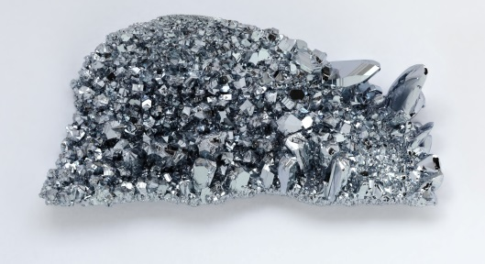
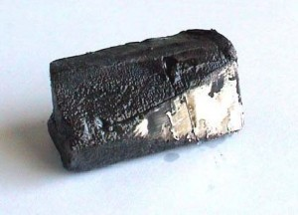
Лёгкие (плотность < 5 г/см³ )
По плотности
Тяжёлые (плотность > 5 г/см³ )
Самый тяжёлый металл – осмий, а самый лёгкий – литий.
Осмий
Литий

Slide 32
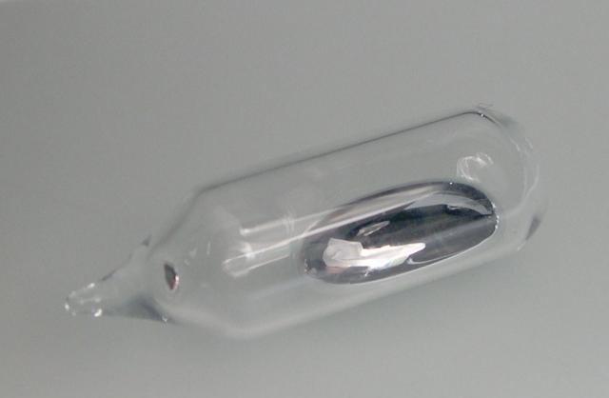
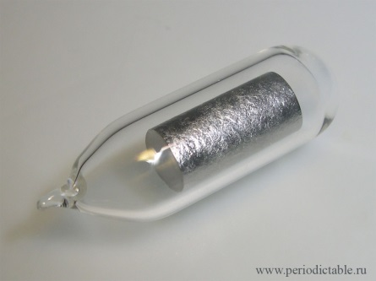
Легкоплавкие (Т пл. < 1000 ⁰С)
По температуре
плавления
Тугоплавкие ( Т пл. > 1000 ⁰С)
Самый легкоплавкий металл – ртуть, а самый тугоплавкий – вольфрам.
Ртуть
Вольфрам

Slide 33
Sn, Pb, Sb
Zn
Cu
Fe, Ni
W

Slide 34
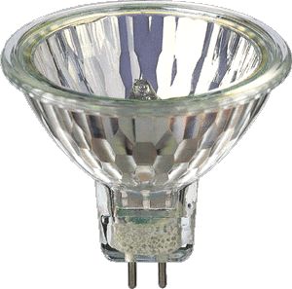
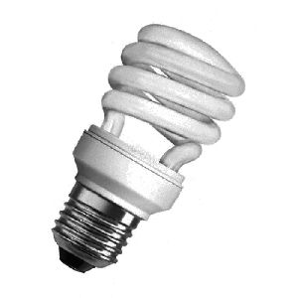
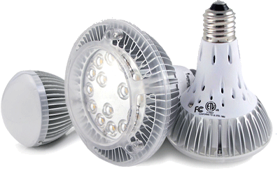
Галогенная лампа
Люминесцентная лампа
Светодиодная лампа
Привычные лампы накаливания заменяют на более экономичные и долговечные

Slide 35
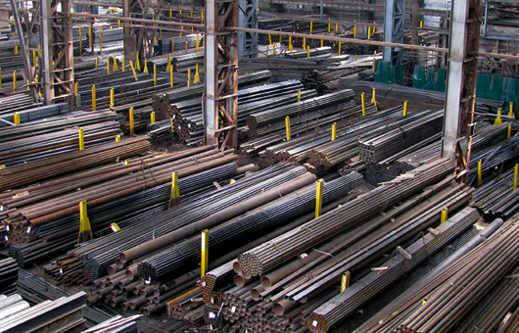
Чёрные металлы – это железо и его сплавы

Slide 36
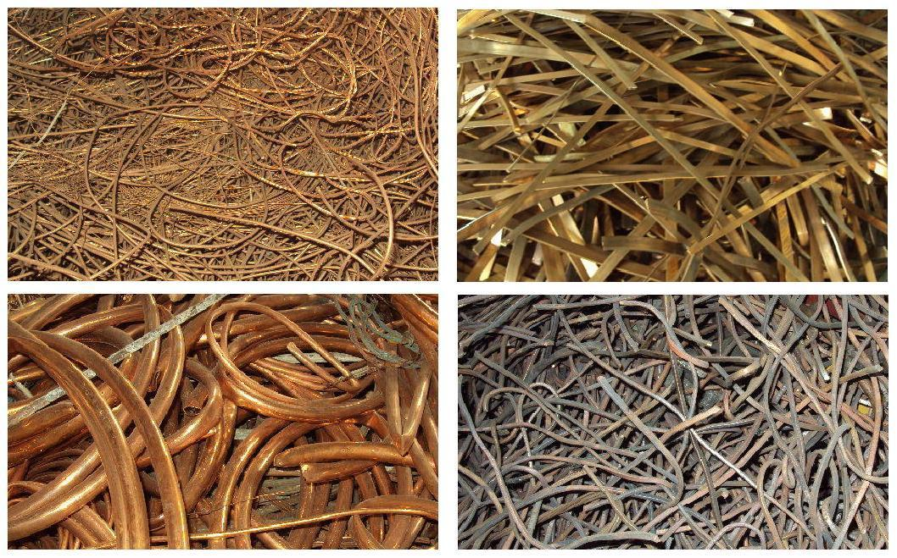
Цветные – это все остальные металлы

Slide 37
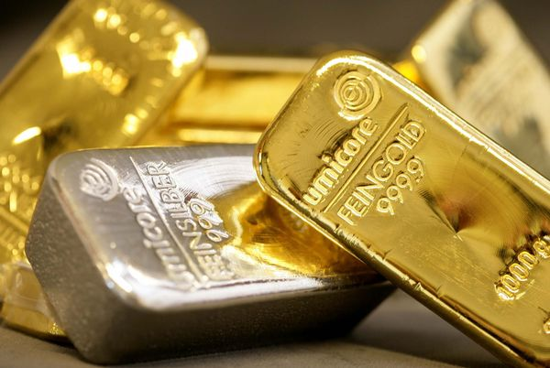
Золото, серебро, платина
и некоторые другие металлы
относятся к драгоценным

Slide 38
Физические свойства металлов: твёрдость, металлический блеск, ковкость и пластичность, тепло и –электропроводность
Большинство элементов в Периодической системе относятся к металлам
У металлов на внешнем энергетическом уровне от 1 до 3 электронов
Для металлов характерна металлическая кристаллическая решётка и металлическая химическая связь
Металлы проявляют восстановительные свойства

